Slide 1
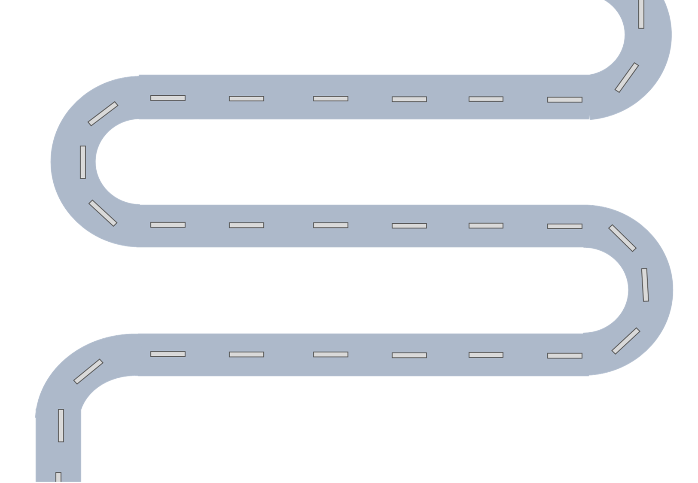





GCSE
Mi vida digital
¡Disfrutamos al máximo!
¿Quedamos?
El fin de semana pasado
¡Un día fatal!
MODULE 1
¡Diviértete!
(Enjoy yourself!)
Present tense
Free time activities & sports
Life online
Near future tense
MODULE 2
Viajes
(Travels)
Travel plans
En ruta
¡De fiesta en fiesta!
Mis últimas vacaciones
¿Dónde te quedaste?
Mi aventura por América Latina
Spanish speaking world
Going out
Preterite tense
Festivals
MODULE 3
Mi gente, mi mundo
(My people, my world)
Describing holidays
Family
Present continuous tense
Describing people
Accomodation
Imperfect tense
Celebrities

Slide 2
Esta es mi gente
Mis famosos favoritos
¡Amigos para siempre!
Así soy yo
Necesito ayuda, ¿qué puedo hacer?
Celebraciones
Problems & advice
MODULE 4
Mi estilo de vida
(My lifestyle)
Food
Friendships & relationships
Identity
Celebrations
Reflexive verbs
Healthy
daily routines
¿Llevas una vida sana?
¿Somos lo que comemos?
¡Los tiempos cambian!
¡Qué mal estoy!
Mi salud, de la cabeza a los pies
Simple future tense
Habits
MODULE 5
¡A clase!
(To class!)
Meal times
Giving advice
Illnesses & injuries
Un día en el insti
¿Qué tal los estudios?
¿Cómo cambiarías tu instituto?
La gente de mi insti
El viaje de fin de curso
Subjects
Students
Describing school trips
School
Conditional tense
Teachers

Slide 3
Medellín, ciudad inteligente
Medellín ahora y antes
¡A comprar!
¿Dónde prefieres vivir?
Un intercambio cultural
MODULE 6
Mi barrio y yo
(My neighbourhood and me)
Where I live
Comparing then & now
Perfect tense
Shopping
MODULE 7
Un mundo mejor para todos
(A better world for everyone)
Helping your community
¡Actúa ya!
El planeta en peligro
Protegemos el planeta
Nuestro mundo, muestra responsabilidad
My region
Climate change
MODULE 8
El futuro te espera
(The future awaits you)
Weather
Future plans
Jobs
Helping the environment
Hopes and dreams
Solutions
Social issues
Career plans

Slide 4
Los trabajos
¿Qué haces para ganar dinero?
Mis prácticas laborales
Por qué aprender idiomas
Solicitando un trabajo
El futuro
SPEAKING
Impact of AI
Importance of language learning
Changes in the world of work
? Ask a question
Opinions
Role Play
Read Aloud
Photo Card
Conversation
REVISION
Tenses
Pronunciation
Connectives
Reasons
Listening
Reading
Writing
Predict what you might hear
Check your work
Vocab
Look for clues
Never leave a question blank
Plan your time
Tenses

